Slide 1
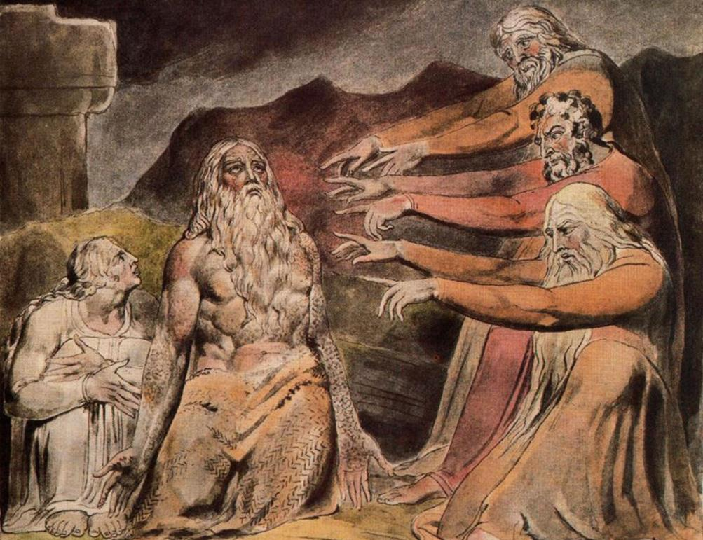
บทที่ 5
เอลีฟัสพูดเป็นครั้งแรก >>คำตอบของโยบ(1)
6:1-30

Slide 2
เอลีฟัสไม่ได้พูดโดยตรงว่าโยบทำบาป แต่จากคำพูดของเอลีฟัส อนุมานได้ว่าโยบต้องเป็นคนบาป จึงทำให้เกิดสถานการณ์ในวันนี้ ซึ่งทำให้โยบโกรธมาก
โยบแสดงออกด้วยความเจ็บปวดจนการเร่งรีบ ดังนั้นจึงใช้ความไม่อดทนทางภาษา
6:1-7

Slide 10
โยบเคยคาดหวังว่าเพื่อน ๆ ของเขาจะทำให้เขามีความหวัง แต่ตอนนี้เขากลับจมดิ่งลงสู่ความสิ้นหวัง 6:14-21

Slide 11
14“ผู้ใดหน่วงเหนี่ยวความเมตตาไว้จากเพื่อน ก็ทอดทิ้งความยำเกรงองค์ผู้ทรงมหิทธิฤทธิ์
การแปลตามตัวอักษรซ: ให้เพื่อนของเขามีความเมตตาต่อเขาที่กำลังจะสิ้นหวัง แม้ว่าเขาจะละทิ้งความยำเกรงของผู้ทรงอำนาจ
😐😐 โยบบ่นเกี่ยวกับเพื่อนของเขาอะไรบ้าง?เพื่อนไม่ควรจากไปเพราะสิ่งที่เขาทำ

Slide 15
21บัดนี้ ท่านทั้งหลายเป็นอย่างนั้นสำหรับข้า พวกท่านเห็นสิ่งที่สยองขวัญก็กลัว
😐😐 โยบยืนยันว่าคำกล่าวของเอลีฟัสเป็นเพราะเขากลัวว่าความทุกข์ทรมานของโยบจะเกิดขึ้นกับเขา ดังนั้นเขาจึงไม่กล้าเผชิญกับความทุกข์ทรมานนี้และเลือกที่จะประณามโยบ

Slide 16
โยบท้าทายเพื่อนๆ ชี้ข้อผิดพลาดของเขาโดยตรง
6:22-30

Slide 21
28“แต่บัดนี้ ขอมองดูข้า เพราะข้าจะไม่โกหกต่อหน้าท่าน
29โปรดหันมาคิดใหม่ อย่าทำผิดเลย เออ หันมาคิดใหม่เถอะ ข้ายังถูกอยู่
30ลิ้นข้าพูดสิ่งใดผิดหรือ? ข้าไม่รู้ซึ้งถึงภัยพิบัติหรือ?
“ขอมองดูข้า…หันมาคิดใหม่” >> “ข้ายังถูกอยู่” เพราะลิ้นของข้าพเจ้าไม่มีความเท็จ และปากของข้าพเจ้าพูดความจริง ดังนั้น โปรดพิจารณาวิธีจัดการกับกรณีของข้าอีกครั้ง

